Slide 1

Reporte de Monitoreo
Versión 1.0
Enero – Agosto 2016
Fecha de elaboración: 06/09/2016

Slide 2
Hitos
Nombre de hito | Fecha Planeada | Fecha Real
Arranque de proyecto anual | 11/01/16 | 11/01/16
Venta mensual de Enero | 02/02/16 | 02/02/16
Venta mensual Febrero | 02/03/16 | 10/03/16
Venta Mensual Marzo | 03/04/2016 | 08/04/16
Venta Mensual Abril | 03/05/2016 | 23/05/16
Venta Mensual Mayo | 03/06/2016 | 06/06/2016
Venta Mensual Junio | 06/07/2016 | 07/07/2016
Venta Mensual Julio | 01/08/2016 | 11/08/2016
Venta Mensual Agosto | 02/09/2016 | 06/09/2016

Slide 3
Recursos humanos
Marisol Ornelas
Alma Yesenia García
Adriana Jaramillo
Ricardo Novela
José Francisco Llamas
Capacitaciones Requeridas:
Capacitación en procesos → 11 Enero 2016
Capacitación en procesos y catalogo de productos →25 Febrero 2016

Slide 4
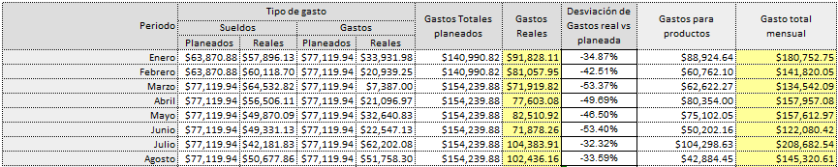
Reporte de Gastos mensuales 2016
Análisis: Los gastos planeados mensuales siguen por debajo de lo planeado lo cual implica estabilidad en la empresa en cuanto a los gastos requeridos.

Slide 5
Desviación de Gastos mensuales

Slide 6
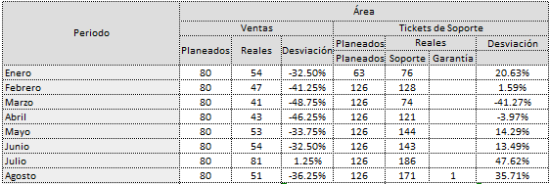
Esfuerzo área de ventas
Análisis: El esfuerzo del área de ventas bajo a 51 lo que representa una desviación del 35%

Slide 7
Gráfica representativa al cuadro de datos de Esfuerzo de soporte
Análisis: El esfuerzo del área de soporte se encuentra por encima del 35 porciento lo cual representa un nivel alto.

Slide 8
Auditorías físicas
Resultado mensual
Análisis: Los resultados de configuración físicos de la empresa a nivel procesos del mes de agosto muestran resultados del 100 porciento.

Slide 9
Auditorías físicas
Ene/16 – Ago/16

Slide 10
Auditorías funcionales
Resultado mensual
Análisis: Las auditorías funcionales internas en el mes de agosto fueron de 100 porciento.

Slide 11
Auditorías funcionales
Ene/16 – Ago/16
Se logra un puntaje promedio superior al 95 porciento.

Slide 12
Auditorías a productos
Ene/16 – Ago/16
Análisis: Se logro un resultado al 100 porciento en el mes de agosto, lo que aporta al aumento en la calificación global. Del 87.5 porciento en Carta de Agradecimiento, y 97.5 porciento en Tickets de servicio.

Slide 13
Auditoría a productos organizacionales
Ene/16 – Ago/16
Análisis: No hay nada a destacar, salvo el aumento de puntaje en el producto reporte de monitoreo arriba del 98.61 porciento.

Slide 14
Auditorías a procesos
Ene/16 – Ago/16
Análisis: Existe mejora en el proceso de implementación lo cual aumenta la calificación general del proceso arriba del 91 porciento.

Slide 15
Auditoría a proceso organizacionales
Ene/16 – Ago/16
Analisís: No existe nada importante a destacar

Slide 16
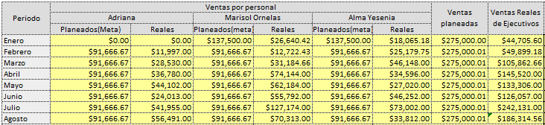
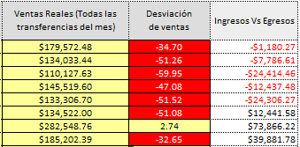

Ventas

Slide 17
Grafica de ventas mensuales vs planeadas
Ene/16 – Jul/16
Se tiene un decremento con respecto al mes de julio pero es a las ventas registradas en meses anteriores.

Slide 18
Índice de Satisfacción
Índice de satisfacción
Ene/16 – Ago/16
Análisis: Se recupera el nivel de satisfacción al 100 porciento en el mes de julio.
Análisis basado en un muestreo de tickets mensual

Slide 19
Reporte de respaldos
Se omite esta sección ya que todos los respaldos son realizados por los proveedores de los servicios

Slide 20
Producto Mas Vendido
Análisis: se muestra los productos vendidos en el mes de julio.

Slide 21

Actividades en Tiempo
Ago, 16
Análisis: Se nota un aumento en el cumplimiento en el área de compras superior al 50 porciento. En otras se mantiene el mismo incumplimiento.

Slide 22
Auditoría Organizacional de Actividades Programadas
Ene/16 – Ago/16
Análisis: Se obtiene un 100 porciento en las áreas. Ventas logro un incremento al 75 porciento.

Slide 23
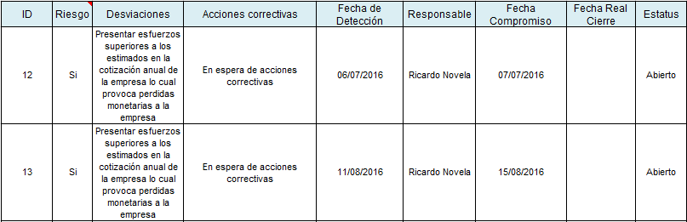
Monitoreo de Riesgos

